Slide 1
Algoritma & pemrograman II
Konsep Algoritma & Struktur Data, Tipe Struktur Data

Slide 2
DEFINISI
ALGORITMA
BAHASA NATURAL/DISKRIPSI
FLOWCHRAT
PSEUDOCODE
PROGRAM
BAHASA PEMROGRAMAN
STRUKTUR DATA

Slide 3
ALGORITMA
Penemu
Kata ‘Algoritma’ diturunkan dari nama belakang matematikawan Persia Abu Abdallah Muhammad ibn Mūsā Al-Khwārizmī, lahir tahun 730an,
meninggal antara 835 dan 850, berasal dari propinsi Khorasan , saat ini bernama Uzbekistan.
Uni Soviet menghormati jasa-jasa Al-Khwārizmī dengan membuat gambar dirinya sebagai perangko, membahas tentang kalkulasi dengan angka hindu-arab (tahun 825).
Orang yang berkecimpung dalam dunia komputer maka harus tahu matematikawan ini.
Karya-karyanya dalam bidang matematika, astronomi, astrologi dan geografi banyak menjadi dasar perkembangan ilmu modern.
Diterjemahkan kedalam bahasa latin menjadi Algoritmi de numero Indorum
Dari Al-Khawarizmi kemudian berubah menjadi algorithm dalam Bahasa Inggris dan dalam Bahasa Indonesia diterjemahkan menjadi algoritma.

Slide 4
Algoritma
Algoritma merupakan metode umum yang digunakan untuk menyelesaikan kasus-kasus tertentu(Addison Wesley, 1997)
Algoritma adalah urutan langkah-langkah logis yang disusun secara sistematis untuk menyelesaikan suatu masalah.
Kata logis (logika) merupakan kunci dalam algoritma.
Langkah-langkah dalam algoritma harus logis, hasil algoritma harus dapat ditentukan bernilai benar atau salah.
Langkah yang salah akan memberikan hasil yang salah.

Slide 5
Sifat-sifat algoritma
Penulisan tidak tergantung dari bahasa pemrograman.
Notasinya dapat digunakan di semua bahasa pemrograman

Slide 6
Ciri-ciri algoritma
Memiliki Input
Memiliki Proses
Memiliki Output
Menggunakan Instruksi yang tidak ambigu
Harus memiliku stopping rule

Slide 7
Notasi algoritma
Notasi algoritma umumnya dapat dibuat dalam tiga cara yaitu :
Dalam bahasa Natural/Diskripsi
Menggunakan Pseudocode
Pseudo = mirip, menyerupai; code = baris progran; pseudo code = instruksi yg menyerupai baris program)
Sudah lebih dekat ke bahasa pemrograman
Menggunakan Flowchart (diagram alir)
Bagus secara visual akan tetapi repot kalau algoritmanya panjang

Slide 8
Tahapan Pelaksanaan Algoritma oleh Komputer

Slide 9
Kelebihan dan kekurangan
Kelebihan dan kekurangan notasi algoritma
1. Bahasa Natural (Bahasa Indonesia, Bahasa Inggris, dan bahasa manusia lainnya)
sering membingungkan (ambiguous)
2. Flow chart (diagram alir)
Bagus secara visual akan tetapi repot kalau algoritmanya panjang
3. Pseudocode
Sudah lebih dekat ke bahasa pemrograman, namun sulit dimengerti oleh orang yang tidak mengerti pemrograman

Slide 10
Ambiguitas
Ambiguitas pada tingkat fonetik (bunyi)
Ambiguitas pada tingkat ini terjadi karena membaurnya/kesamaan bunyi-bunyi bahasa yang diucapkan. Contoh
Ani data ke rumah memberi tahu
kapan emas kawinnya
Ambiguitas pada tingkat gramatikal
proses pembentukan satuan kebahasaan baik dalam tataran morfologi, kata, frasa, kalimat ataupun patagraf dan wacana. Contoh
”Penidur”, dpt berarti orang yang suka tidur dan dapat berarti obat yang menyebabkan orang tertidur.
Ambiguitas pada tingkat leksikal
Setiap kata dalam bahasa dapat memiliki makna lebih dari satu.
“petani sedang menggali tanah dibelakang rumahnya”. berbeda maknanya dengan kalimat “Polisi sedang berusaha menggali informasi dari saksi mata”.

Slide 11
1. Bahasa natural/diskripsi
Terdiri :
Bahasa Indonesia Tersetruktur /BIT
Bahasa Inggris ( Structured English (SE), dan bahasa manusia lainnya)
Notasi yang dinyatakan dalam kalimat deskriptif
Deskripsi setiap langkah dijelaskan dengan bahasa yang jelas
Cocok untuk algoritma yang pendek
Relatif sulit untuk dikonversi ke bahasa pemrograman
Tidak ada aturan baku dalam penulisan

Slide 12
contoh
Algoritma Luas_Lingkaran {Judul}
{Menghitung luas lingkaran untuk ukuran jari-jari tertentu. Algoritma menerima masukan jari-jari lingkaran, menghitung luasnya, lalu cetak luasnya ke piranti keluaran} Deklarasi : jari_jari = real {tipe data bilangan pecahan} luas = real {tipe data bilangan pecahan} PHI = 3.14 Deskripsi: 1. Baca jari_jari 2. Hitung luas = PHI*jari_jari * jari_jari 3. Tampilkan luas ke layar 4. Selesai

Slide 13
2. Notasi Flowchart
Adalah Bagan yang menggambarkan urutan instruksi untuk proses dengan komputer dan hubungan antara suatu proses dengan proses lainnya dengan menggunakan simbol
Kegunaan : mendesain dan mempresentasikan program
Dapat membantu programmer maupun orang lain dalam memahami alur program (apa saja input, proses dan output dari program)

Slide 14
Model / Jenis Flowchart
Flowchart Sistem
Flowchart Program
Flowchart Paperwork / Flowchart Dokumen (Document Flowchart)
Flowchart Skematik (Schematic Flowchart)
Flowchart Proses (Process Flowchart)

Slide 15
Mulai
Inputkan nilai
(tugas,uts,uas)
NA = 25%tg+25%uts+50%uas
NA>60
“Gagal”
“Lulus”
Selesai

Slide 16
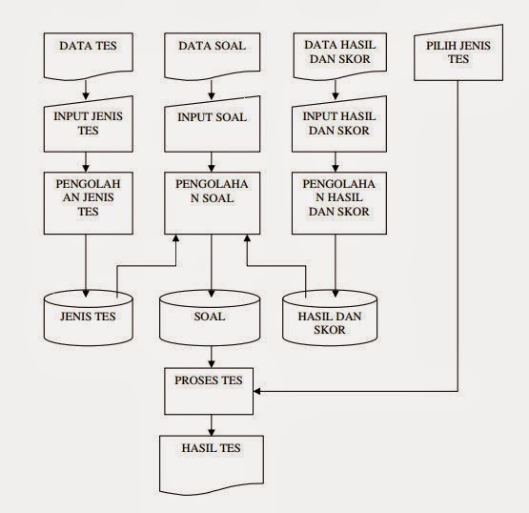
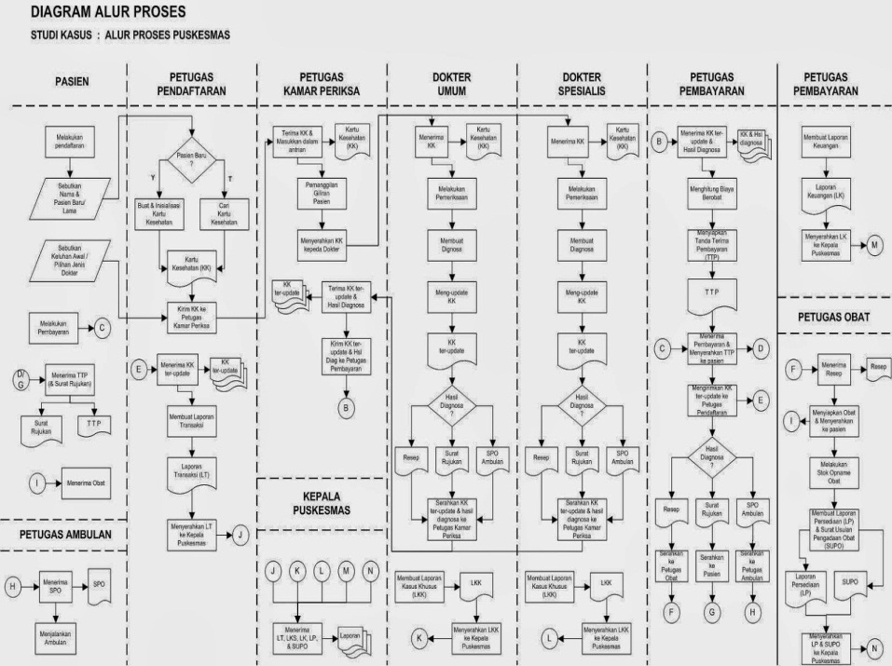
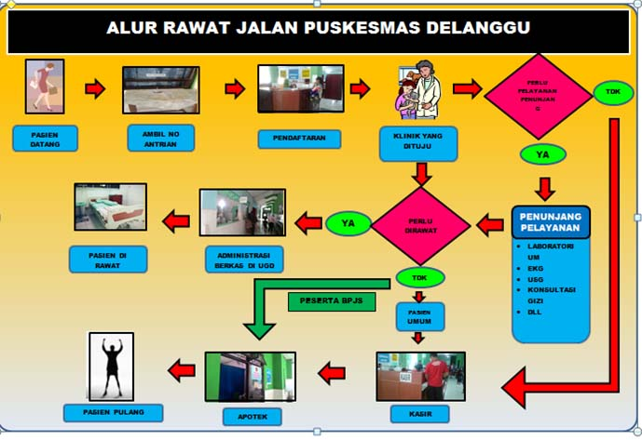

Slide 17
3. Notasi Pseudocode
berisi langkah-langkah untuk menyelesaikan suatu permasalahn [hampir sama dengan algoritma
menggunakan bahasa yang hampir menyerupai bahasa pemrograman
menggunakan bahasa yang mudah dipahami secara universal dan juga lebih ringkas dari pada algoritma

Slide 18
contoh
Algoritma Konversi Nilai Angka ke Huruf {Dibaca tiga buah bilangan dari piranti masukan. Carilah dan tampilkan bilangan bulat maksimum diantara ketiga bilangan tersebut} Deklarasi: nama, nim = String nilai = integer Deskripsi: 1. Read (nama) 2. Read (nim) 3. Read (nilai) 4. If (nilai < 45) then 5. Grade = E
6. Else if (nilai >= 45) and (nilai < 60) then 7. Grade = D 8. Else if (nilai >= 60) and (nilai < 70) then 9. Grade = C 10. Else if (nilai >= 70) and (nilai < 80) then 11. Grade = B 12. Else 13. Grade = A 14. Write (nama) 15. Write (NIM) 16. Write (nilai) 17. Selesai

Slide 19
Elemen-elemen pemrograman
Elemen-elemen pemrograman yang banyak dipakai :
Identifier (Pengenal)
Tipe data
Variabel
Konstanta
Operator

Slide 20
1. Identifier (pengenal)
Pengenal adalah suatu nama yang biasa dipakai dalam pemrograman untuk menyatakan variabel, konstanta, tipe data, dan fungsi.
Aturan penulisan identifier sama dengan aturan dalam c/c++, antara lain:
Tidak boleh dimulai dengan karakter non huruf
Tidak boleh ada spasi
Tidak boleh menggunakan karakter-karakter ~ ! @ # $ % ^ & * ( ) + ` - = { } [ ] : " ; ' < > ? , . / |
Tidak boleh menggunakan reserved words yang ada dalam C++.

Slide 21
Identifier (sebutan/pengenal)
Ketentuan lainnya yang harus diperhatikan dalam menentukan identifier adalah tidak boleh
menggunakan key word dari bahasa C++. Di bawah ini adalah key word dalam C++ :
and_eq asm auto bitand
Bitor bool break case
catch char class compl
const const_cast continue default
delete do double dynamic_cast
else enum explicit export
extern FALSE float for
friend goto if inline
int long mutable namespace
new not not_eq operator
or or_eq private protected
public register reinterpret_cast return

Slide 22
Short signed sizeof static
static_cast struct switch template
this throw TRUE try
typedef typeid typename union
unsigned using virtual void
volatile wchar_t while xor
xor_eq

Slide 23
Sebagai tambahan, represetasi alternatif dari operator, tidak dapat digunakan sebagai identifier.
Represetasi alternatif dari operator tersebut adalah sebagai berikut : and, and_eq, bitand, bitor, compl, not, not_eq, or, or_eq, xor, xor_eq
Catatan:
Bahasa C++ adalah bahasa yang "case sensitive", ini berarti identifier yang dituliskan dengan huruf kapital akan dianggap berbeda dengan identifier yang sama tetapi dituliskan dengan huruf kecil, sebagai contoh : variabel hargabeli tidak sama dengan variable HARGABELI ataupun variabel HargaBeli.

Slide 24
2. Tipe Data
Tipe data adalah jenis data yang dapat diolah oleh komputer untuk memenuhi kebutuhan dalam pemrograman komputer.
Setiap variabel atau konstanta yang ada dalam kode program, sebaiknya kita tentukan dengan pasti tipe datanya.
Tipe Data merupakan bagian program yang paling penting karena tipe data mempengaruhi setiap instruksi yang akan dilaksanakan oleh komputer. Misalnya saja 5 dibagi 2 bisa saja menghasilkan hasil yang berbeda tergantung tipe datanya. Jika 5 dan 2 bertipe integer maka akan menghasilkan nilai 2, namun jika keduanya bertipe float maka akan menghasilkan nilai 2.5. Pemilihan tipe data yang tepat akan membuat proses operasi data menjadi lebih efisien dan efektif.

Slide 25
Tipe data

Slide 26
Jenis data TERSTRUKTUR
TIPE DATA ARRAY
TIPE DATA RECORD

Slide 27
Tipe data array
Variabel Larik atau dikenal dengan ARRAY adalah adalah Tipe terstruktur yang terdiri dari sejumlah komponen-komponen yang mempunyai tipe yang sama.
Suatu Array mempunyai jumlah komponen yang banyaknya tetap.
Banyaknya komponen dalam suatu larik ditunjukan oleh suatu indek untuk membedakan elemen yang satu dengan elemen yang lainnya.

Slide 28
ILUSTRASI ARRAY
Ilustrasi di atas dapat dilihat bahwa kita bisa memasukkan banyak data dalam satu variabel array.
Saat membuat variabel array, bisa dibagi variabel tersebut menjadi n buah elemen array.
Setiap elemen ditandai suatu nomor indeks yang selalu dimulai dari angka 0 (nol).
Contoh : bila dibuat variabel array bernama data dan membaginya menjadi 5 buah elemen, maka variabel yang terbentuk adalah : data[0], data[1],data[2], data[3], dan data[4].
Untuk memanggil nilai elemen tersebut, hanya perlu memanggil nama variabelnya dan nomor indeksnya saja.

Slide 29
DEKLARASI VARIABEL ARRAY
Bentuk umum dalam mendeklarasikan suatu variabel array adalah sebagai berikut :
tipe data namaVariabel [jumlah_elemen]
Untuk mendeklarasikan suatu variabel array, komponen yang dibutuhkan adalah :
Tipe data elemen array : Tipe data dari array
Nama array : Merupakan nama dari variabel array
Jumlah elemen array : Jumlah elemen yang dibutuhkan dalam array tersebut

Slide 30
Terdapat dua cara umum dalam mendeklarasikan variabel array
Mendeklarasikan variabel array, tanpa memasukkan nilai ke dalam variabel tersebut int nomor [6] ;
Instruksi tersebut menyatakan bahwa suatu variabel array bernama ‘nomor’ bertipe integer dideklarasikan dan memesan elemen array berjumlah 6 buah.
Ilustrasi yang terbentuk dari instruksi ini adalah sebagai berikut:

Slide 31
Mendeklarasikan variabel array, dengan memasukkan nilanya sekaligus ke dalam variabel tersebut
int nomor [6] = { 10, 14, 28, 20, 23, 9 } ;
Instruksi tersebut menyatakan bahwa suatu variabel array bernama ‘nomor’ bertipe integer dideklarasikan dan memesan elemen array berjumlah 6 buah.
Kemudian, nilai untuk setiap elemen array disimpan sesuatu urutan pada instruksi tersebut. Ilustrasi yang terbentuk dari instruksi ini adalah sebagai berikut:

Slide 32
Contoh array
# include<iostream>
# include<conio.h>
int main()
{
char *nama_hari[]={"senin","selasa","rabu","kamis","jum'at","sabtu","minggu"};
for(int i=0; i<7; i++)
cout<<nama_hari[i]<<endl;
getch();
}

Slide 37
Tipe record
Tipe data record digunakan untuk menyimpan sekumpulan data yang mungkin mempunyai tipe yang berbeda tetapi saling berhubungan.
Elemen-elemen dalam array mempunyai tipe yang sama, tetapi elemen-elemen record dapat mempunyai tipe yang berbeda.
format sebagai berikut :
struct model_name {
type1 element1;
type2 element2;
type3 element3;
.
.
} object_name;

Slide 38
#include<conio.h>
#include<iostream.h>
main()
{
struct
{
char nim[5];
char nama[15];
float nilai;
} mahasiswa;
clrscr();
cout<<"masukan NIM = "; cin>>mahasiswa.nim;
cout<<"masukan Nama = "; cin>>mahasiswa.nama;
cout<<"masukan Nilai = "; cin>>mahasiswa.nilai;
clrscr();
cout<<"NIM = " << mahasiswa.nim <<endl;
cout<<"Nama = " << mahasiswa.nama <<endl;
cout<<"Nilai = " << mahasiswa.nilai <<endl;
getch();
}
contoh program

Slide 39
3. variabel
Variabel adalah suatu identifier yang nilainya tidak tetap atau nilainya merupakan hasil dari suatu proses.

Slide 40
3.konstanta
Konstanta adalah jenis identifier yang bersifat konstan atau tetap, artinya nilai dari konstanta didalam program tidak dapat diubah.

Slide 41
4. operator
Operator adalah notasi yang dipakai untuk melaksanakan suatu operasi terhadap data dan identifier (operand)

Slide 42
Tabel Pengelompokan Operator
JENIS OPERATOR | NOTASI |  | KEGUNAAN
 | Algoritma | Bahasa C++
Negasi | - | - | Mengubah data angka menjadi -/+
Aritmatika | + - * / div mod ← | + - * / / % = | Penjumlahan Pengurangan Perkalian Pembagian Pembagian dibulatkan Sisa Pembagian Pemberi nilai
Relasional (Pembanding) | < > = <= >= <> | < > == <= >= != | Kurang dari Lebih dari Sama dengan Kurang dari atau sama dengan Lebih dari atau sama dengan Tidak sama dengan

Slide 43
Lanjutan Tabel Pengelompokan Operator
JENIS OPERATOR | NOTASI |  | KEGUNAAN
 | Algoritma | Bahasa C++
Logika | not and or xor | ! && || tdk ada | Negasi terhadap nilai Boolean Operasi And thd dua nilai Boolean Operasi Or thd dua nilai Boolean Operasi Xor thd dua nilai Boolean
Bit | shl shr sot and or xor | << >> ~ & | ^ | Geser satu bit ke kiri Geser satu bit ke kanan Komplemen suatu bit Operasi And terhadap dua bit Operasi Or terhadap dua bit Operasi Xor terhadap dua bit
Address | @ | & | Menunjukkan alamat memori suatu variable yang menyatakan nilai yang ditunjuk oleh pointer

Slide 44
Operator NOT
Not True : False
Not False : True
Operator AND
Arg 1 | Arg 2 | Arg 1 AND Arg 2
True True False False | True False True False | True False False False

Slide 45
Operator OR
Arg 1 | Arg 2 | Arg 1 or Arg 2
True True False False | True False True False | TRUE TRUE TRUE FALSE

Slide 46
Operator Penaikan Dan Penurunan
x++ ➔ x = x + 1
++x ➔ x = x + 1
x-- ➔ x = x - 1
--x ➔ x = x - 1

Slide 47
Operator Penugasan Gabungan
x+=2 ➔ x = x + 2
x-=2 ➔ x = x - 2
x+=10 ➔ x = x + 10
x*=2 ➔ x = x * 2

Slide 48
NILAI
Nilai => Besaran dari tipe data yang sudah dikenal
Contoh:
varPenampung ← konstanta atau tetapan
varPenampung ← variableLain
varPenampung ← ekspresi
Contoh :
k ← 5
namaKota ← ‘MEDAN’
kotaTujuan ← ‘SURABAYA’

Slide 49
EKSPRESI
Ekspresi/transformasi nilai = keluaran melalui suatu perhitungan (komputasi).
Ekspresi terdiri atas:
Operand: nilai yang dioperasikan dengan operator tertentu
Operator

Slide 50
Rangking bhs pemrograman http://www.tiobe.com/tiobe-index/

Slide 51
Rangking bhs pemrograman http://www.tiobe.com/tiobe-index/

Slide 52
2. Konsep Dasar Pemrograman
Komputer merupakan alat bantu penyelesaian masalah di berbagai bidang : - Pendidikan, Perbankan, Industri, Penerbangan, Kedokteran, Permainan, dll.
Program adalah : urutan atau kumpulan instruksi (perintah) tertulis yang dimasukkan ke dalam komputer untuk menyelesaikan masalah.
Pemrograman adalah : Pengerjaan penulisan instruksi oleh programmer untuk menyelesaikan suatu masalah
Bahasa pemrograman adalah perangkat lunak atau software yang dapat digunakan dalam proses pembuatan program yang melalui beberapa tahapan-tahapan penyelesaian masalah.

Slide 53
Tahapan Penyelesaian Masalah Oleh Komputer

Slide 54
Bahasa Pemrograman
Komputer bekerja seperti switching dan hanya mengenali 0 dan 1
Manusia tidak (paham) berbicara dengan bahasa 0 dan 1
Perlu bahasa pemrograman yang dapat menjadi perantara percakapan antara komputer dan manusia
Bahasa pemrograman diubah ke dalam bahasa yang dipahami oleh komputer dengan menggunakan interpreter atau kompiler

Slide 55
Bahasa Pemrograman

Slide 56
Compiler & Interpreter?
Compiler: Mengkompilasi source code menjadi bentuk file yang bisa dieksekusi
Interpreter: Mengkompilasi dan menjalankan source code secara langsung

Slide 57
C Language (Compiler)
#include <stdio.h>
main()
{
printf(“Hallo”);
}
000101000011001010000100010010010101010101010010
C Compiler
Machine language program
(executable “.exe” file)
C Program

Slide 58
Java Language (Compiler + Interpreter)
javac (Java Compiler)
java (Java Interpreter)

Slide 59
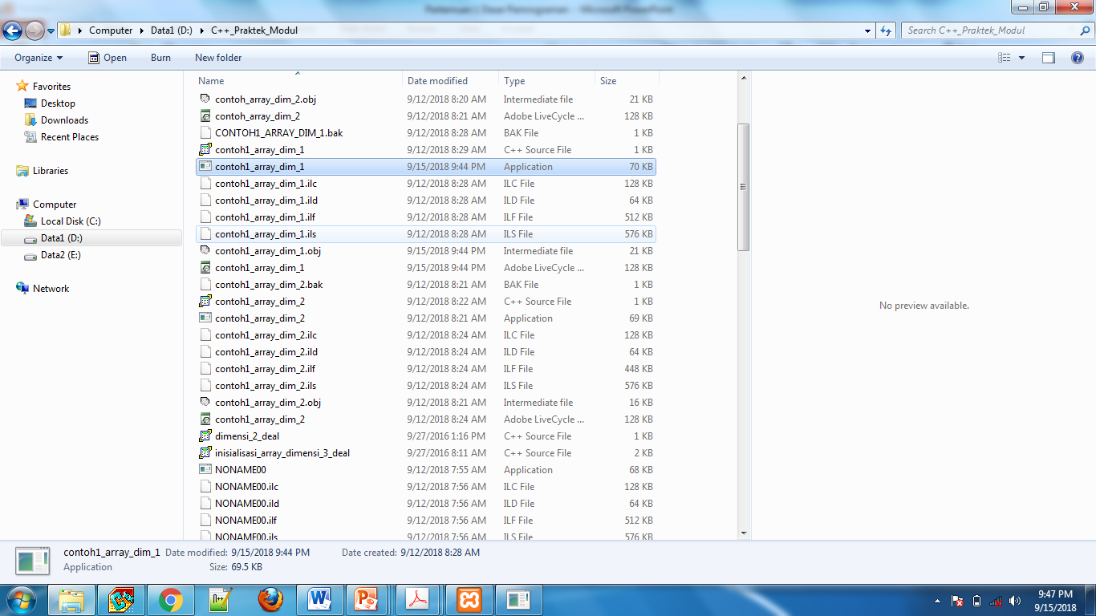
Compiler
Terbentuk file extesion .exe

Slide 60
interpreter

Slide 61
Tingkat Bahasa Pemrograman
Bahasa Pemrograman Tingkat Rendah (Assembler)
Bahasa Pemrograman Tingkat Sedang (C, Pascal, Fortran)
Bahasa Pemrograman Tingkat Tinggi (Java, C++, C#)

Slide 62
Langkah-langkah Pemrograman Komputer

Slide 63
Contoh Program C++

Slide 64
Contoh Program Pascal

Slide 65
Pemrograman Prosedural
Algoritma berisi urutan langkah-langkah penyelesaian masalah.
Langkah-langkah di dalam algoritma menyatakan proses yang prosedural
Prosedur : • Tahap-tahap kegiatan untuk menyelesaikan suatu aktifitas. • Metode langkah demi langkahsecara eksak dalam memecahkan suatu masalah

Slide 66
Pemrograman Berorientasi Objek
Data dan instruksi dibungkus (encapsulation) menjadi satu.
Kesatuan ini disebut Kelas (class)
Inisialisasi kelas pada saat run-time disebut Objek (object).

Slide 67
Translasi Teks ke dalam Bahasa Pemrograman
Teks algoritma adalah hasil pemikiran konseptual. Agar dapat dilaksanakan oleh komputer, algoritma harus ditranslasi ke dalam notasi bahasa pemrograman.
Biasanya bahasa pemrograman untuk mentraslasi ini digunakan bahasa Pascal atau bahasa C. hal ini karena bahasa Pascal merupakan bahasa pendidikan, sedangkan Bahas C karena memiliki lingkungan penggunaan yang luas di dalam industri perangkat lunak.

Slide 68
Translasi Teks ke dalam Bahasa Pemrograman (2)
1. JUDUL ALGORITMA
Algoritma NAMA_ALGORITMA
{penjelasan tentang algoritma yang berisi uraian singkat mengenai apa yang dilakukan oleh algoritma}
2. DEKLARASI
{semua nama yang dipakai, meliputi nam atipe, nama tetapan, nama peubah, nama prosedur dan nama fungsi didefinisikan disini}
3. DESKRIPSI:
{semua langkah/ aksi algoritma dituliskan disini}

Slide 69
Translasi Teks ke dalam Bahasa Pemrograman (3)
Beberapa hal penting yang harus diketahu dari Bahasa C :
Bahasa C bersifat case sensitif. Artinya bahasa C membedakan huruf besar dan huruf kecil
Dalam bahasa C, deklarasi yang didefinisikan sebelum kata main() adalah deklarasi global, artinya semua nama yang didefinisikan di dalam deklarasi global dikenal diseluruh bagian program, termasuk di dalam funngsi atau prosedur ayang ada di dalam program itu.

Slide 70
Translasi Teks ke dalam Bahasa Pemrograman (4)
Apabila deklarasi didefinisikan di dalam main(), maka nama di dalam bagian deklarasi (disebut deklarasai lokal) hanya dikenal oleh program utama saja, tetapi tidak dikenal oleh fungsi atau prosedur.
Dalam Bahasa C, komentar ditulis diantara “/*” dan “*/”.

Slide 71
Contoh teks algoritma
Algoritma Luas_Keliling_Lingkaran (ini merupakan judul algoritma)
{
Menghitung luas dan keliling untuk ukuran jari-jari tertentu. Algoritma menerima masukkan jari-jari lingkaran, menghitung luas dan kelilingnya, dan mencetak luas lingkaran ke piranti keluaran
} (ini spesifikasi algoritma)
Deklarasi
const phi = 3.14 {nilai konstanta phi}
R : real {jari-jari lingkaran}
Luas : real {luas lingkaran}
Keliling : real {keliling lingkaran}
Deskripsi
Read (R)
Luas = phi * R * R
Keliling = 2 * phi * R
Write (luas, keliling)

Slide 72
Contoh translasi teks algol
ALGORITMA Menghitung_nilai_rata_rata
{menghitung nilai rata-rata sekumpulan bilangan bulat yang dibaca dari piranti masukan{
DEKLARASI
X : integer {peubah data bilangan bulat}
N : integer {banyaknya data bilangan bulat, N>0}
k : integer {pencacah jumlah pengulangan}
jumlah : integer {jumlah seluruh data bilangan bulat}
rata: real {rata-rata data bilangan bulat}
DESKRIPSI
read(N) {baca banyak data}
K←1 {mulai dari data pertaa}
jumlah ←0
while k<N do
read{x}
jumlah←jumlah +x
k←k+1 {cacah pengulangan selanjutnya}
endwhile
{k>N{
rata←jumlah/N {rata-rata dari bilangan bulat{
write{rata}

Slide 73
Algoritma dalam Bahasa C
/* Program menghitung nilai rata-rata */
#include <iostream.h>
#include <conio.h>
Main()
{
/* DEKLARASI */
int x; /* peubah data bilangan bulat */
int n; /* banyaknya data bilangan bulat, N > 0*/
int k; /* pencacah jumlah pengulangan */
int jumlah; /* jumlah seluruh data bilangan bulat */
float rata;
}

Slide 74
Algoritma dalam Bahasa C
/*DESKRIPSI */
cout << “Masukkan jumlah data: “ ; /*baca banyaknya data*/
cin>>x; /* isi data*/
k=1;
jumlah=0;
while ( k <= N)
{ cout<<”x=?”;
cin>>x;
jumlah=jumlah + x;
k++; /*cacah pengulangan selanjutnya*/
}
/* k > N */
rata=(float)jumlah/N; /*rata-rata data bilangan bulat */
cout<<”Rata-rata seluruh data “<<rata;
getch();
}

